Slide 1
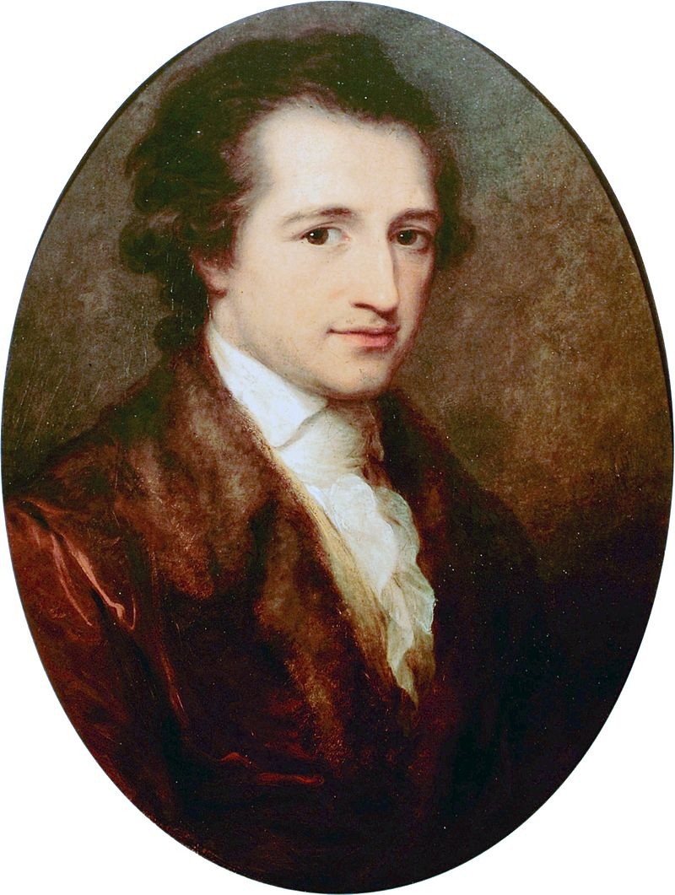
Йо́ганн Во́льфґанґ фон Ґе́те

Slide 2
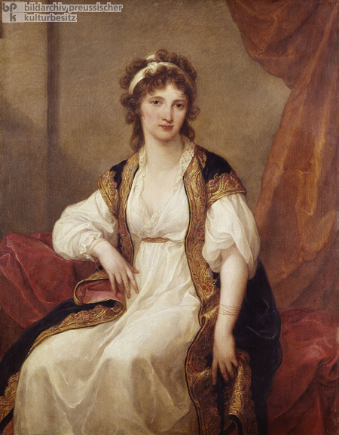
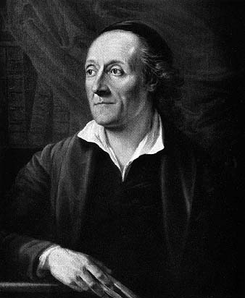
Батьки Гете

Slide 3
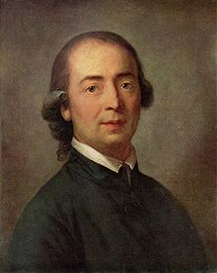
Гердер- як приклад для Гете

Slide 4

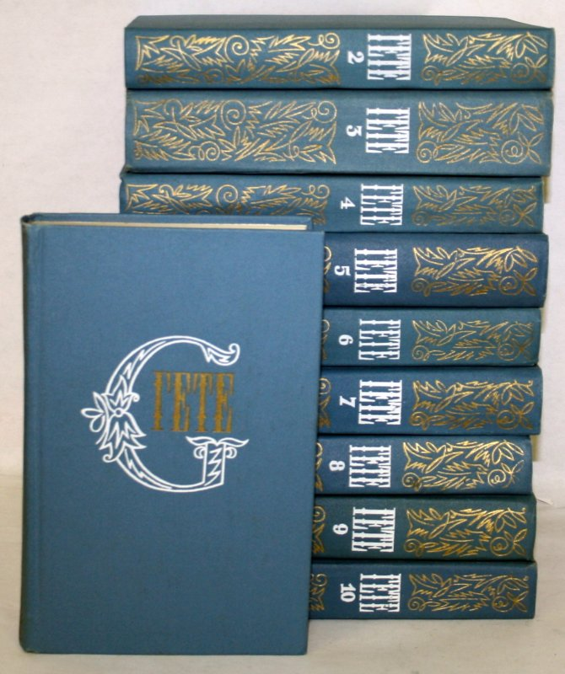
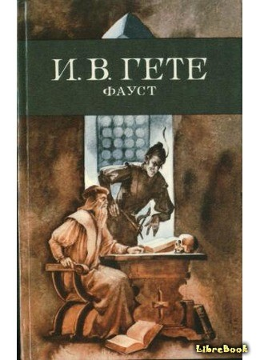

Твори Гете

Slide 5
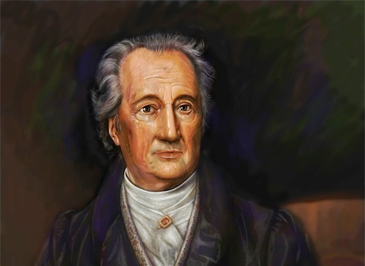
Смерть Гете

Slide 6
Джерела:
Googl.com
uk.wikipedia.org
Підготувала: Сидорова Олександра

